Slide 1
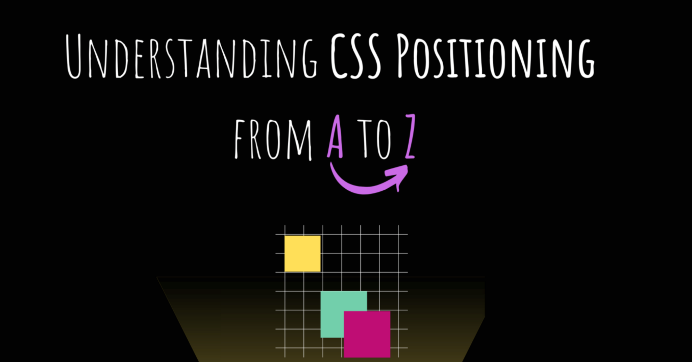
CSS Position

Slide 2
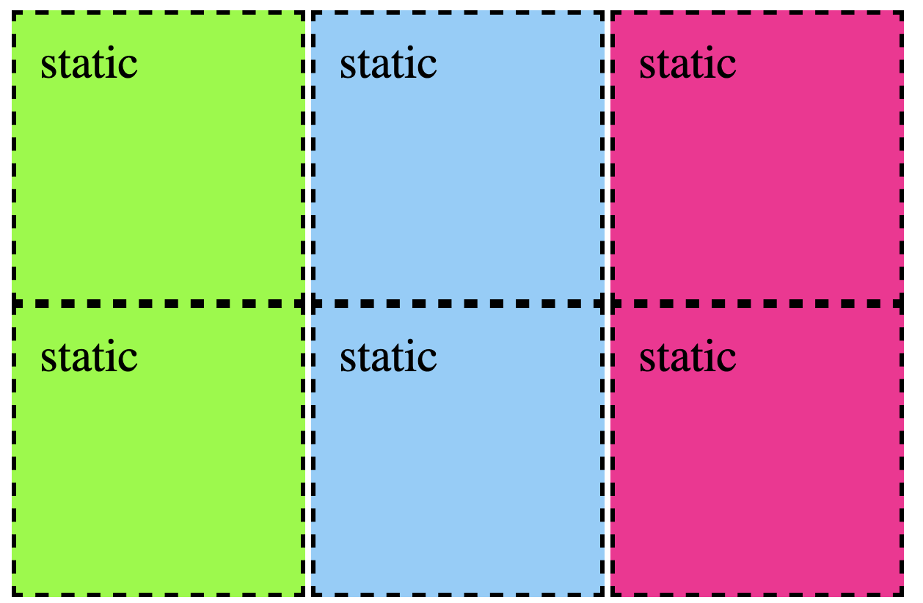
CSS Position - static
div { position: static z-index: number /* DOES NOT WORK */ }
position: static (default) Es bedeutet, dass das Element im “normalen Fluss” der Seite ist.
Der einzige Grund, ein Element auf position: static; setzen, ist, um eine Positionierung, die auf ein Element angewendet wurde, gewaltsam zu entfernen.

Slide 3
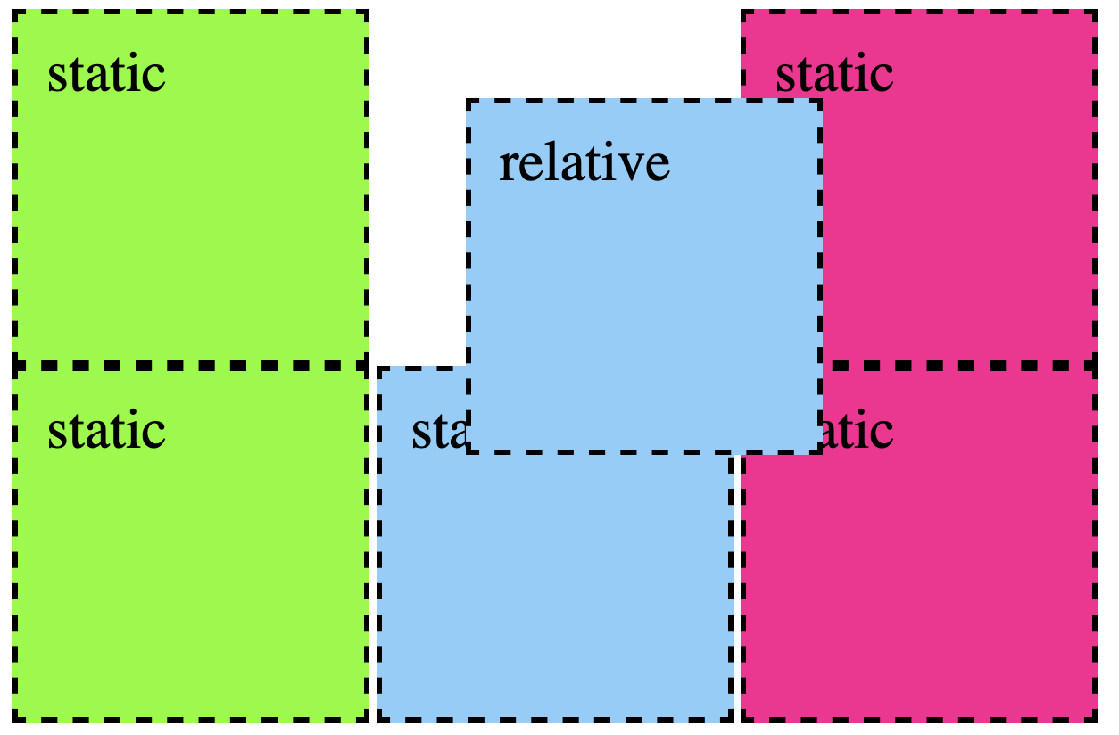
CSS Position - relative
div { position: relative top: 50px left: 50px z-index: number /* OPTIONAL */ }
position: relative Das Element bleibt zwar im “normalen Fluss” aber es wird "relativ zu sich selbst" verschoben.
1- Der freie Platz kann von keinem anderen Element eingenommen werden! 2- Erscheint über jedem static-Element. 3- Kann z-index bekommen. 4- Absolut positionierte Kind-Elemente werden im Bezug zum relativen positionierten Parent-Element verschoben!

Slide 4
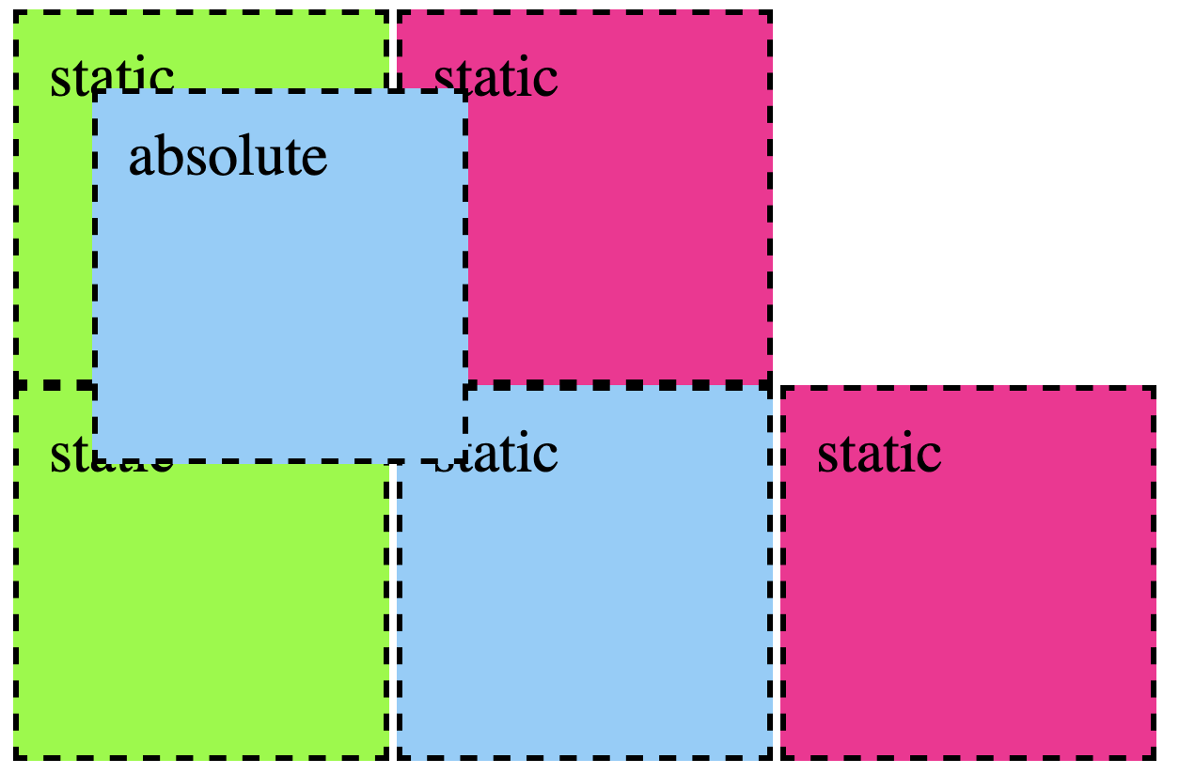
CSS Position - absolute
div { position: absolute top: 50px left: 50px z-index: number /* OPTIONAL */ }
hier “relative” zum viewport
position: absolute Das Element wird aus dem “normalen Fluss” genommen und unabhängig verschoben.
1- Andere Elemente tun so, als ob das Element nicht vorhanden wäre. 2- Erscheint über jedem static-Element. 3- Kann z-index bekommen. 4- Braucht content oder width/height um an Größe zu haben. 5- Wird zum nächsten relative positionierten Parent-Element positioniert oder falls keines gefunden wird zum Viewport (0/0).

Slide 5
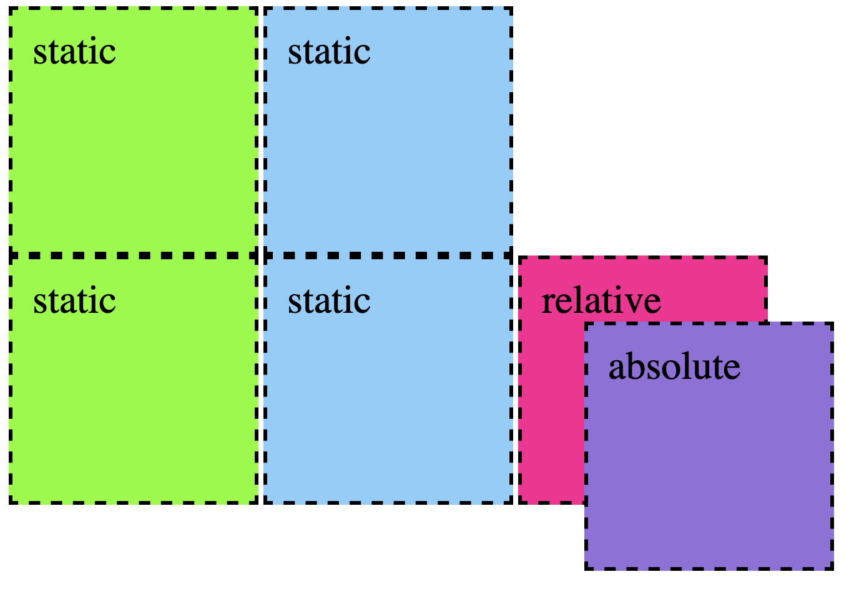
CSS Position - absolute
.relative {
position: relative;
}
hier “relative” zum nächsten relative positionierten Parent
.absolute {
position: absolute;
top: 50px;
left: 50px;
}
<div class="relative”> relative <div class="absolute">absolute</div> <div>

Slide 6

CSS Position - fixed
div { position: fixed top: number right: number z-index: number /* OPTIONAL */ }
fixed-element with full background image
position: fixed Das Element wird aus dem “normalen Fluss” genommen und bleibt auch beim Scrollen an seiner fest definierten Position. 1- Wird relative zum Viewport (0/0) verschoben. 2- Erscheint über jedem static-Element. 3- Kann z-index bekommen. 4- Braucht content oder width/height um an Größe zu haben.
relative-element um darüber scrollen zu können. Achtung: static-element würde darunter scrollen!!

Slide 7
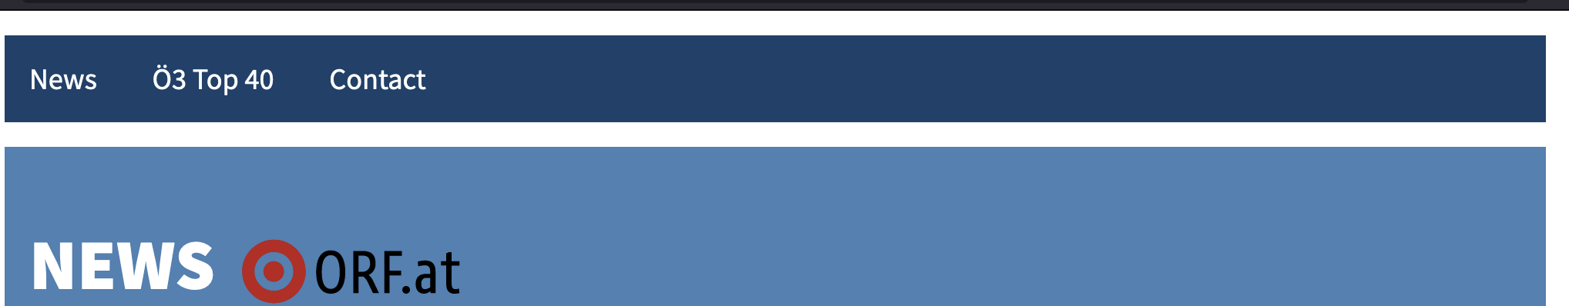
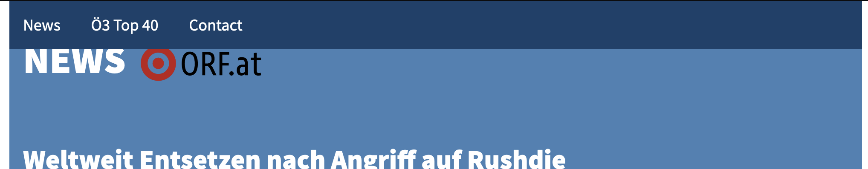
CSS Position - sticky
div { position: sticky top: number right: number z-index: number /* OPTIONAL */ }
Am Anfang im normalen Fluss und wird normal gescrollt.
position: sticky Das Element bleibt solange “normalen Fluss”, bis es die top-position beim scrollen erreicht hat und klebt dann an dieser Position fest. 1- Klebt fest bei erreichen von top-position. 2- Erscheint über jedem static-Element. 3- Kann z-index bekommen. 4- Braucht content oder width/height um an Größe zu haben.
Klebt bei erreichen von top: 0px fest!
.site-nav { position: sticky; top: 0px }

Slide 8
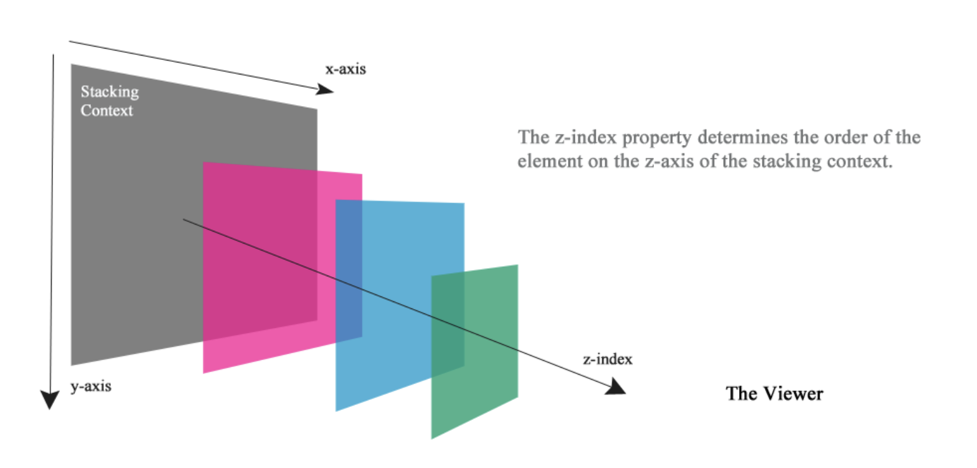
CSS Position - z index
div { position: relative | absolute | fixed | sticky z-index: number }
z-index Der z-index legt die z-Reihenfolge des positionierten Elements (nicht position: static) und seiner Kinder fest.

Slide 9
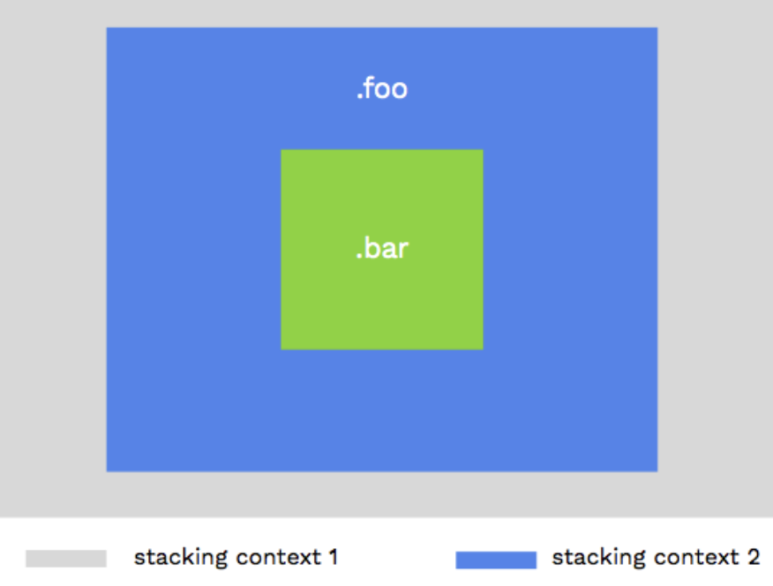
CSS Position - z index
Stacking-Context Wir erstellen einen Stacking-Context, indem wir den z-Index eines Elements auf eine beliebige ganze Zahl setzen. Zwei Dinge passieren:
1- Setzen des z-Index des aktuellen Elements. 2- Erstellen eines neuen Stacking-Context für sich und seine Kind-Elemente. Die Kinder liegen nun innerhalb des Parent-Stacking-Context.
<div class="foo">
<div class="bar"></div>
</div>
.foo { position: relative; z-index: 1; }
html-root: Default stacking-context

Slide 10
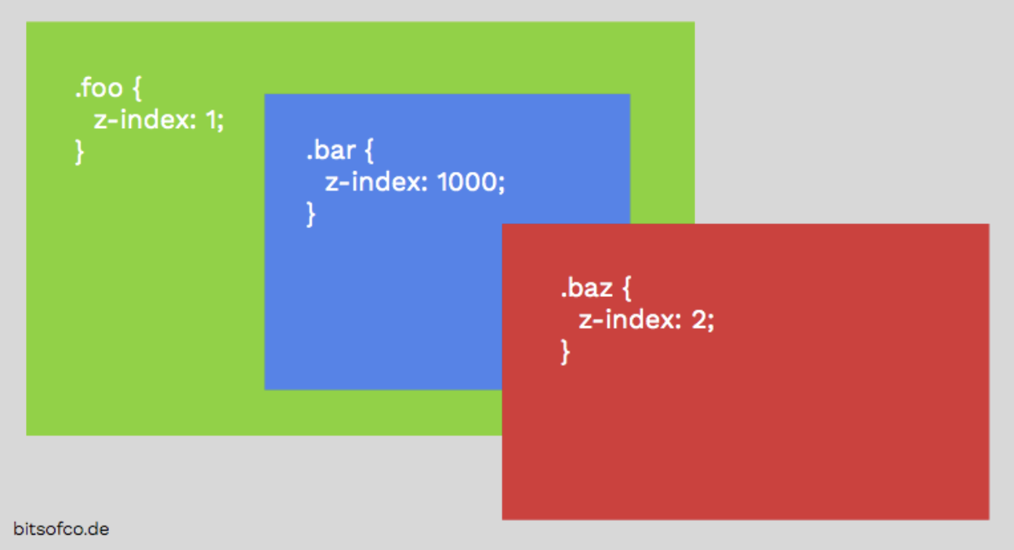
CSS Position - z index
Stacking-Context Achtung: Kind-Elemente bleiben innerhalb des Stacking-Context vom Parent-Element. Das blaue Element liegt nicht über dem Roten!
<div class="foo">
<div class="bar"></div>
</div>
<div class="baz">
</div>
z-index

